Slide 1

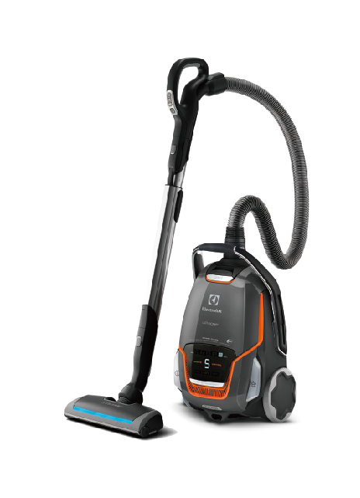
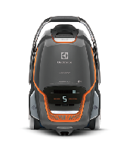
ZU09926
进口尘袋卧室吸尘器
市场参考价： 6499.00
供货价：3520.00
产品参数：2000W
装箱明细：1pcs/箱
包装尺寸：40.0×60.0×40.0cm
·欧洲原装进口
·原装进口,瑞典品牌,百年传承,IF大奖等SLG 5星认证
·Best in Test, 超大吸力,超强过滤
·吸力：自动识别/动力吸头/2000W/风道系统
·人居和谐：
Project/HEPA13/超长效级S-bag/8重过滤
·低噪音：Aeropro降噪系统，全新软管，软质滚轮

